Slide 1


Site pessoal
Gabriel Monteiro Ra:01202012

Slide 2
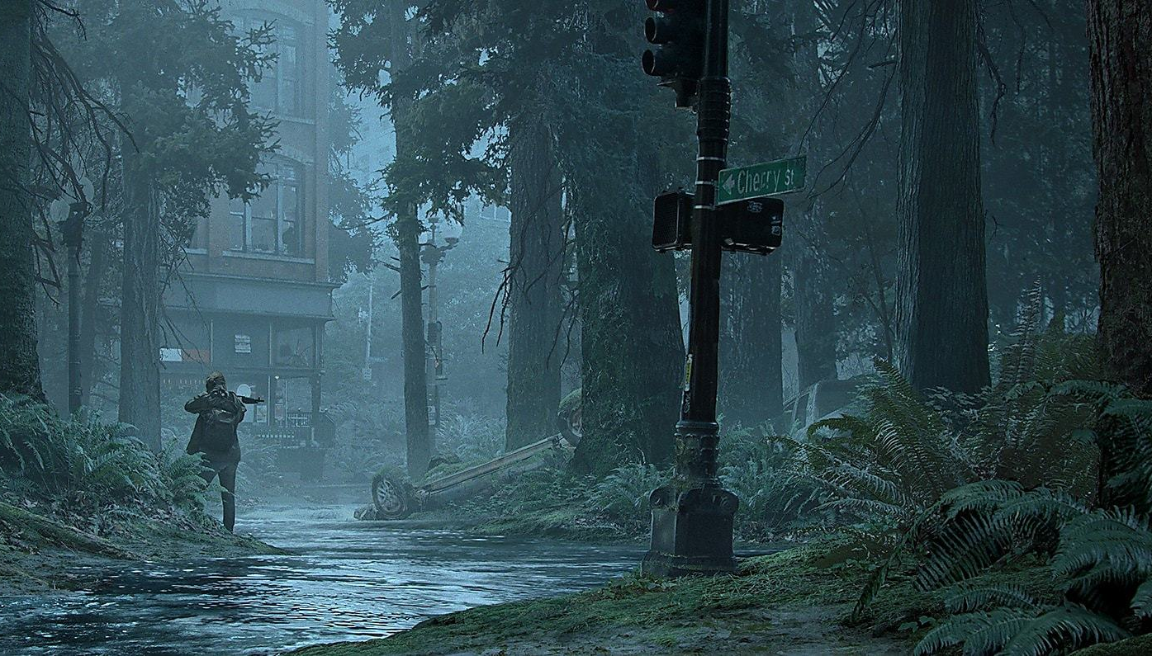

Em qual Momento tive interesse pelos games
Como está inserido no meu dia dia
Por que escolhi esse tema

Slide 3
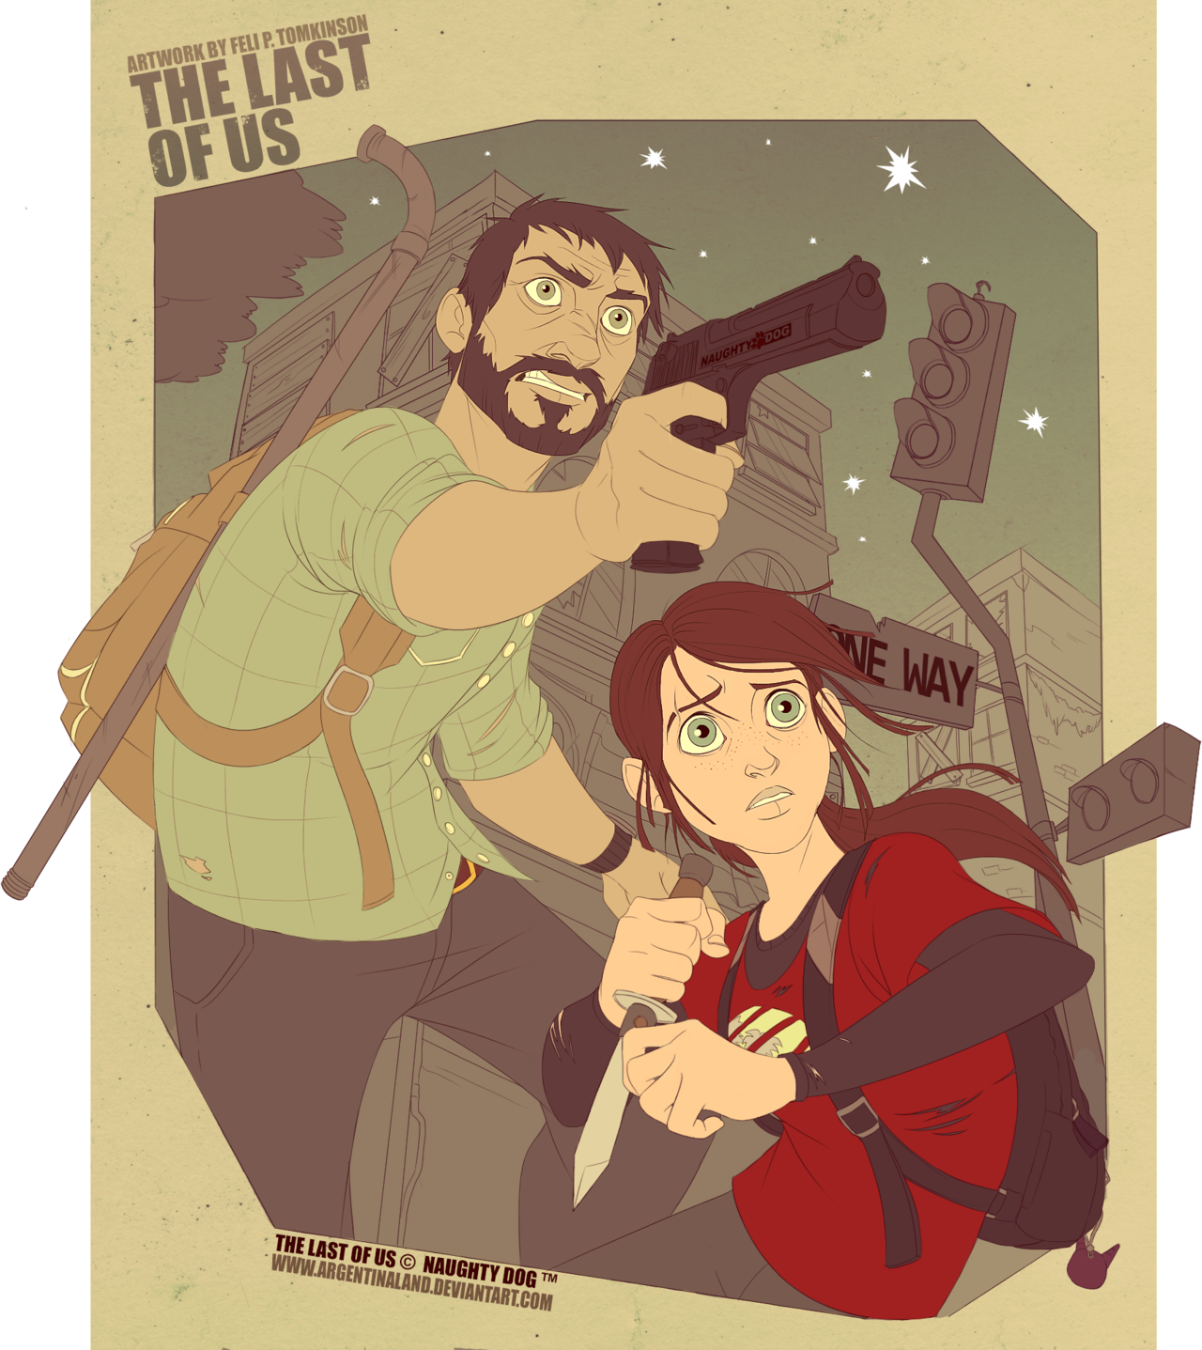
Socioemocional
Meus valores
Minha superação nesse desafio
Minhas dificuldades
Quem eu sou grato pelo meu resultado

